Slide 1
FinanceGuru.ru
Финансовый портал в стиле 2007
Подготовили:
Дмитрий Вервейко Шишкин Андрей

Slide 2
Что это за проект?
📌 FinanceGuru.ru - это финансовый сайт
🎯 Стиль: "Русский интернет 2007 года"
🤖 Главная фишка: умный бот-советник
💡 Идея: ностальгия + ИИ внутри

Slide 3
Что делает “Бот”?
Это AI-чат, который даёт советы по финансам
⚙️ КАК РАБОТАЕТ:
1️⃣ Пользователь пишет вопрос
2️⃣ Сервер получает сообщение
3️⃣ Добавляет "личность" бота
4️⃣ Отправляет в OpenRouter (GPT-4)
5️⃣ ИИ генерирует ответ
6️⃣ Ответ приходит пользователю
⏱️ Всё происходит за 1-3 секунды

Slide 4
Работа с валютами
📊 ОТКУДА БЕРУТСЯ КУРСЫ:
🔹 ExchangeRate API (основной)
🔹 Currency API (резервный)
🕐 Обновление: каждые 10 минут
💱 КАКИЕ ВАЛЮТЫ ДОСТУПНЫ:
🇺🇸 USD - Доллар
🇬🇧 GBP - Фунт
🇪🇺 EUR - Евро
🇯🇵 JPY - Йена
🇨🇳 CNY - Юань
🇧🇾 BYN - Бел.рубль
🇺🇦 UAH - Гривна
🇰🇿 KZT - Тенге

Slide 5
Калькулятор банковского вклада
Считает, сколько денег вы заработаете на банковском вкладе!
📊 ВВОД ДАННЫХ:
1️⃣ Сумма вклада (₽)
2️⃣ Процентная ставка (%)
3️⃣ Срок (месяцы)
4️⃣ Капитализация (да/нет)
🎯 Можно сравнить разные банки и выбрать лучший вклад!

Slide 6
Технические особенности
🔁 ДВА ИСТОЧНИКА КУРСОВ:
Если основной API недоступен, автоматически подключается резервный!
🧠 КЭШИРОВАНИЕ:
🔹 Курсы сохраняются на 10 минут
🔹 меньше запросов к API
🔹 быстрее загрузка сайта
🎲 ПСЕВДО-СЧЁТЧИКИ:
🔹 Онлайн меняется каждые 18 секунд
🔹 создаёт эффект "живого" сайта
🔹 Было: 23 чел. Онлайн
🔹 Стало: 31 чел. онлайн

Slide 7
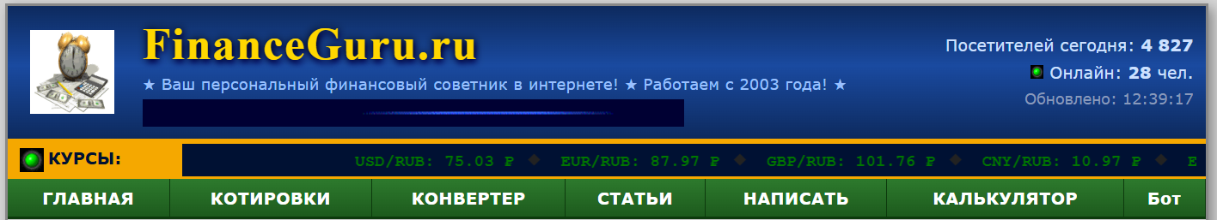
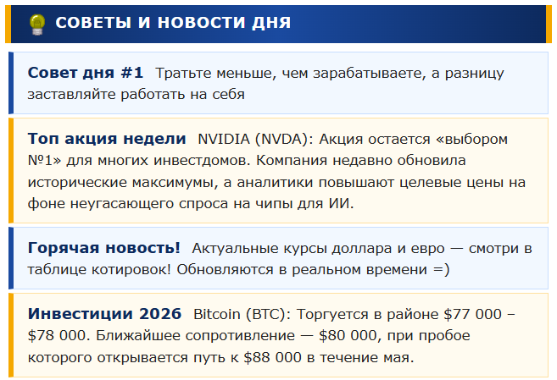
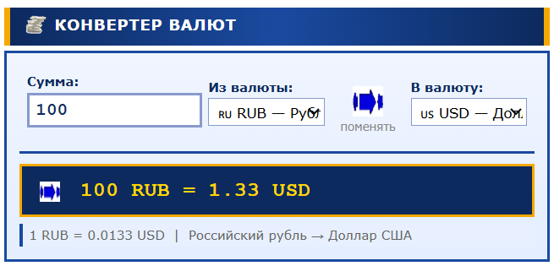

Slide 8
Секретные команды для Бота
Привет, бот
Сделай мне сайт
Аська
Любимый фильм
Сколько у тебя денег
Секрет

Slide 9
Планы по улучшению
Голосовой ввод
Графики
Криптовалюты
Кредитный калькулятор
Восстановление пароля

Slide 10
Итоги
✅ РАБОТАЕТ ВСЁ:
🤖 Умный чат-бот
💰 Курсы валют
💱 Конвертер (9 валют)
🧮 Калькулятор вклада
📝 Пользовательские статьи
🔐 Вход, регистрация, “забыли пароль”
🎯 УНИКАЛЬНОСТЬ ПРОЕКТА:
"Ретро-дизайн 2007 года + современные AI-технологии"
➕ Использованы все изученные технологии

